Slide 1
Apache Wicket
Автор: Базылевич Елена
Группа 3371

Slide 2

Apache Wicket
Apache Wicket — фреймворк с открытым исходным кодом для создания веб-приложений.

Slide 3
Подход Wicket:
Just Java + just HTML = Wicket;
Настоящее повторное использование;
Просто и мощно одновременно;
Использование AJAX возможно без единой строчки на JavaScript.

Slide 4
Преимущества:
Масштабируемость;
Возможность максимально удобного распределения работы между Web-дизайнерами и разработчиками;
Программный код состоит только из Java, а в HTML добавляются только простые wicket-теги.
Активное сообщество.

Slide 5
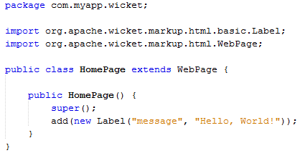
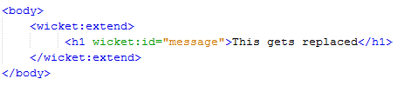
Hello, World!
Класс HomePage.java::
Идентификатор:
Содержимое:
Файл HomePage.html:

Slide 6
Ссылки
Автоматическое создание URL.
Создание «чистых» URL (монтирование и параметры страницы).
Ссылка на внешний ресурс.

Slide 7
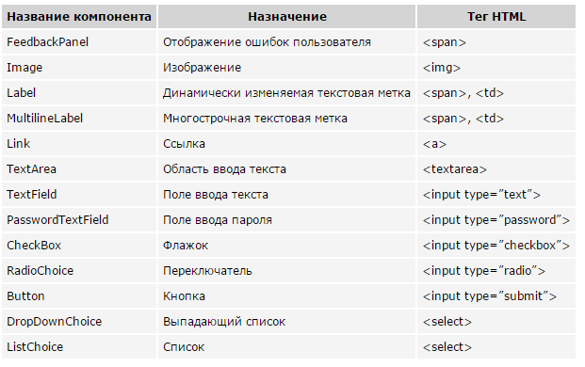

Slide 8
Stateless и Statefull страницы в Wicket
Stateless
Не имеют состояния
Используется один и тот же экземпляр
Условия:
•В первую очередь, страница должна быть bookmarkable;
•Страница должна использовать только stateless-компоненты.
Statefull
Сохраняет свое внутреннее состояние
Присвоение версий
Сохраняется в сессии

Slide 9
Stateless и Statefull компоненты
Stateless:
Label, MultiLineLabel, EnumLabel
Panel, Border, BoxBorder, Include, TabbedPanel, FeedbackPanel
BookmarkablePageLink, ExternalLink, ImageMap, StatelessLink
StatelessForm
Button, SubmitLink
TextField, PasswordTextField, TextArea, HiddenField, RequiredTextField, DateTextField
CheckBoxMultipleChoice, CheckGroupSelector
ListMultipleChoice
Select, Palette
DataGridView, DataTable, Tree, TreeTable,
ListItem, ListView, Loop, PageableListView, PropertyListView
PagingNavigation, PagingNavigator
BaseTree, LabelTree, LinkTree
Statefull:
Link, ResourceLink
Form
CheckBox, CheckGroup, Check
DropDownChoice, ListChoice
Radio, RadioChoice, RadioGroup
ImageButton
PagingNavigationIncrementLink, PagingNavigationLink
AJAX компоненты

Slide 10
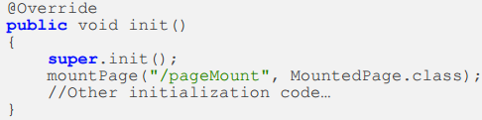
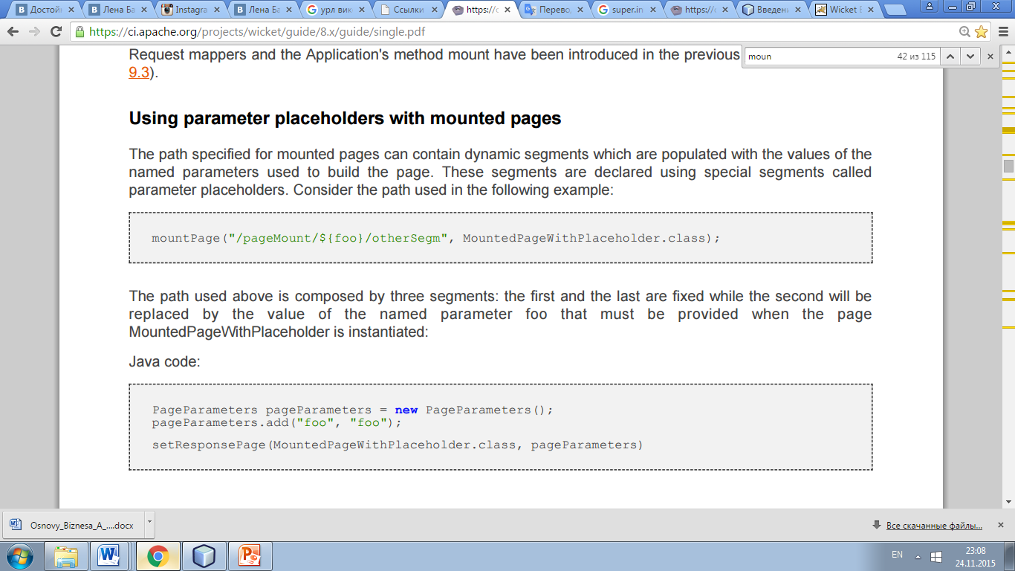
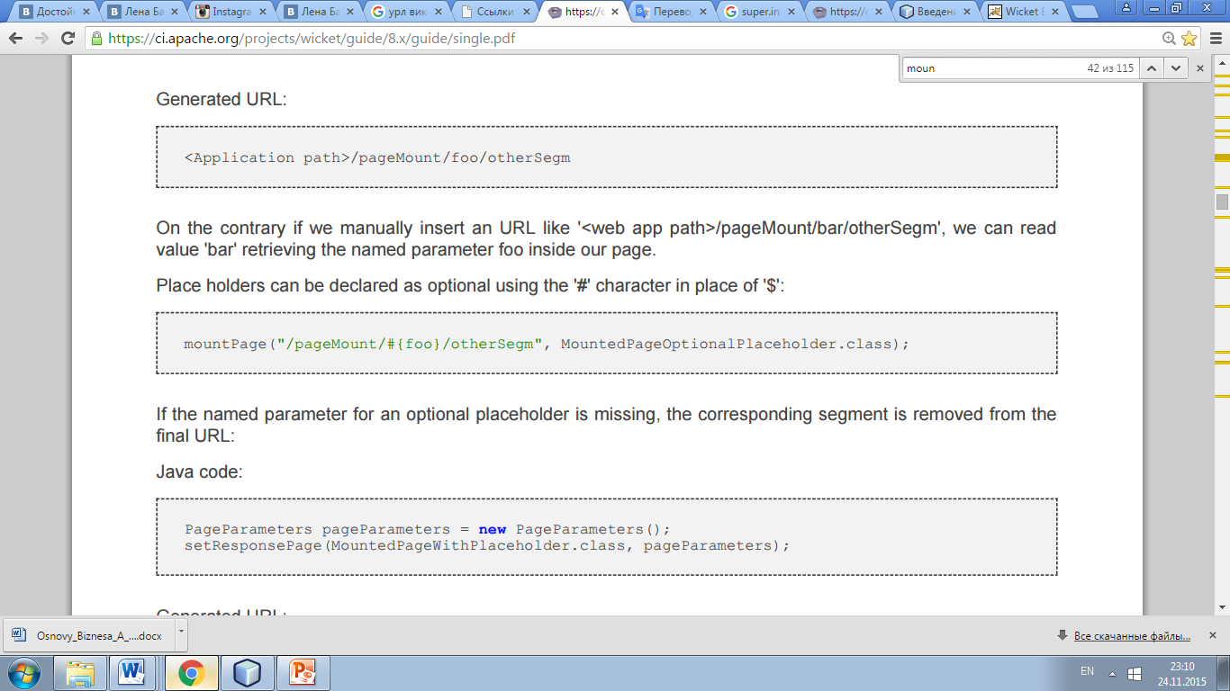
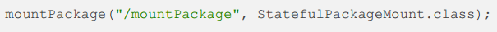
Монтирование страниц
1)
Одной страницы, метод mountPage(String path, Class pageClass):
Страницы с параметрами:
равнозначно:
2)
Страниц из одного пакета (package), mountPackage(String path, Class pageClass) :

Slide 11
Источники:
Apache Wicket User Guide - Reference Documentation: https://ci.apache.org/projects/wicket/guide/8.x/guide/single.pdf
https://netbeans.org/kb/docs/web/quickstart-webapps-wicket_ru.html#widget
http://wicketinaction.com/
http://www.pgtk.edu.ru/gooamoko/doku.php?id=java:ee:wicket:examples_01
http://rsdn.ru/article/inet/Wicket.xml
http://habrahabr.ru/post/143346/

Slide 12
Спасибо за внимание!

